Slide 1
La Palestra di Riabilitazione Pneumologica
Dr.ssa Orietta COLETTI
SOC di Pneumologia Riabilitativa
ASUIUD-IMFR Gervasutta
- Pneumo Trieste 2018 -

Slide 2
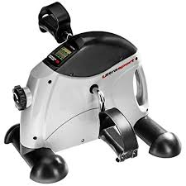
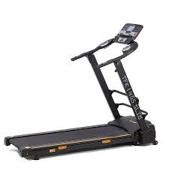
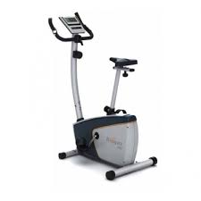
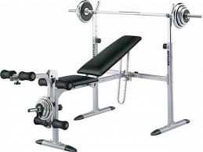
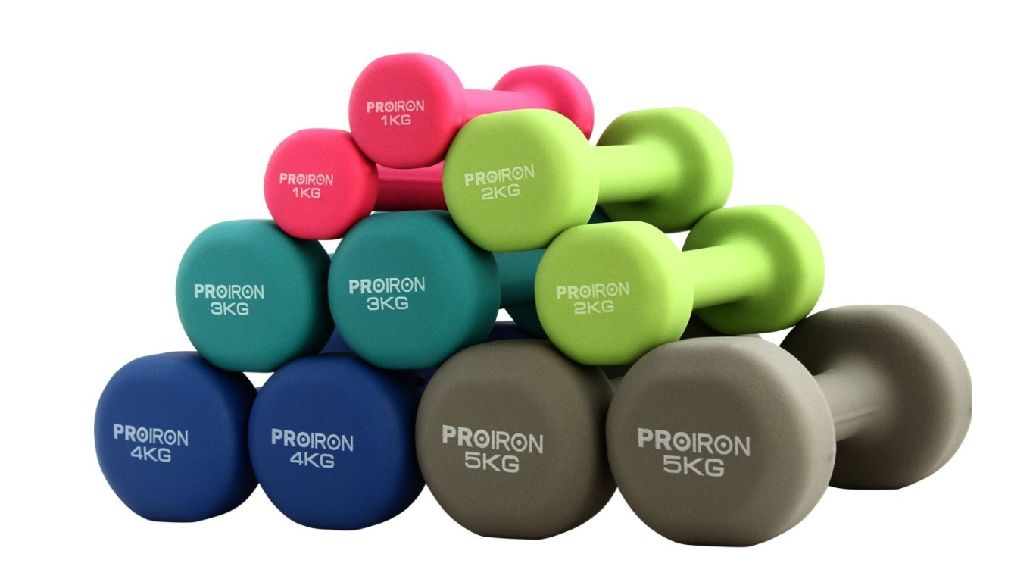
La Palestra

Slide 3
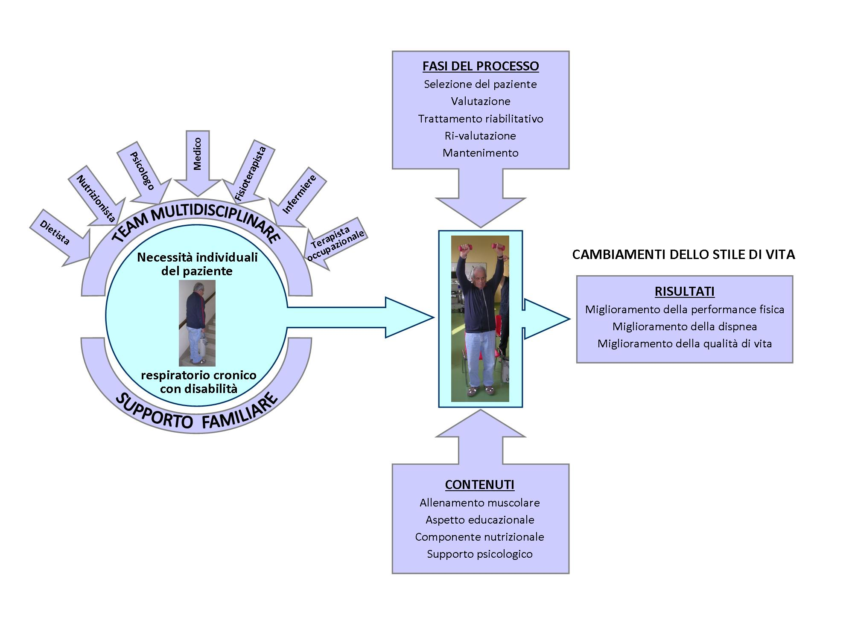
RR come processo di cura

Slide 4
Componenti del Programma Riabilitativo
-Attivita’ fisica e muscolare
Allenamento esercizio fisico generale
Allenamento gruppi muscolari arti superiori
Allenamento muscoli respiratori
-Fisioterapia toracica
-Educazione
-Cessazione dal fumo
-Nutrizione
-Supporto psicosociale
-Terapia occupazionale
-Ottimizzazione della terapia medica
-Indicazione ad altri trattamenti non famacologici: VMD, chirurgia

Slide 5
In Palestra di Riabilitazione Respiratoria
Quali attività?
Quali attrezzi?
-Trattamenti singoli
-Trattamenti di gruppo

Slide 6
Dove riabilitare
In ospedale: regime di ricovero ordinario
In regime di day hospital (ambulatorio integrato)
Ambulatorio
L’efficacia di un programma di riabilitazione polmonare è
determinata più dalla strutturazione e dalle componenti del
programma che non dalla sede dell’effettuazione dello stesso.

Slide 7
Come riabilitare
VALUTAZIONE INIZIALE
-Valutazione clinica
-Terapia in atto
-Valutazione della capacità allo sforzo (6MWT) con misurazione della SatHbO2 e dispnea
-Valutazione funzionale respiratoria
-Valutazione della forza muscolare periferica
-Valutazione della QoL,
-Parametri antropometrici
-Richiesta di O2

Slide 8
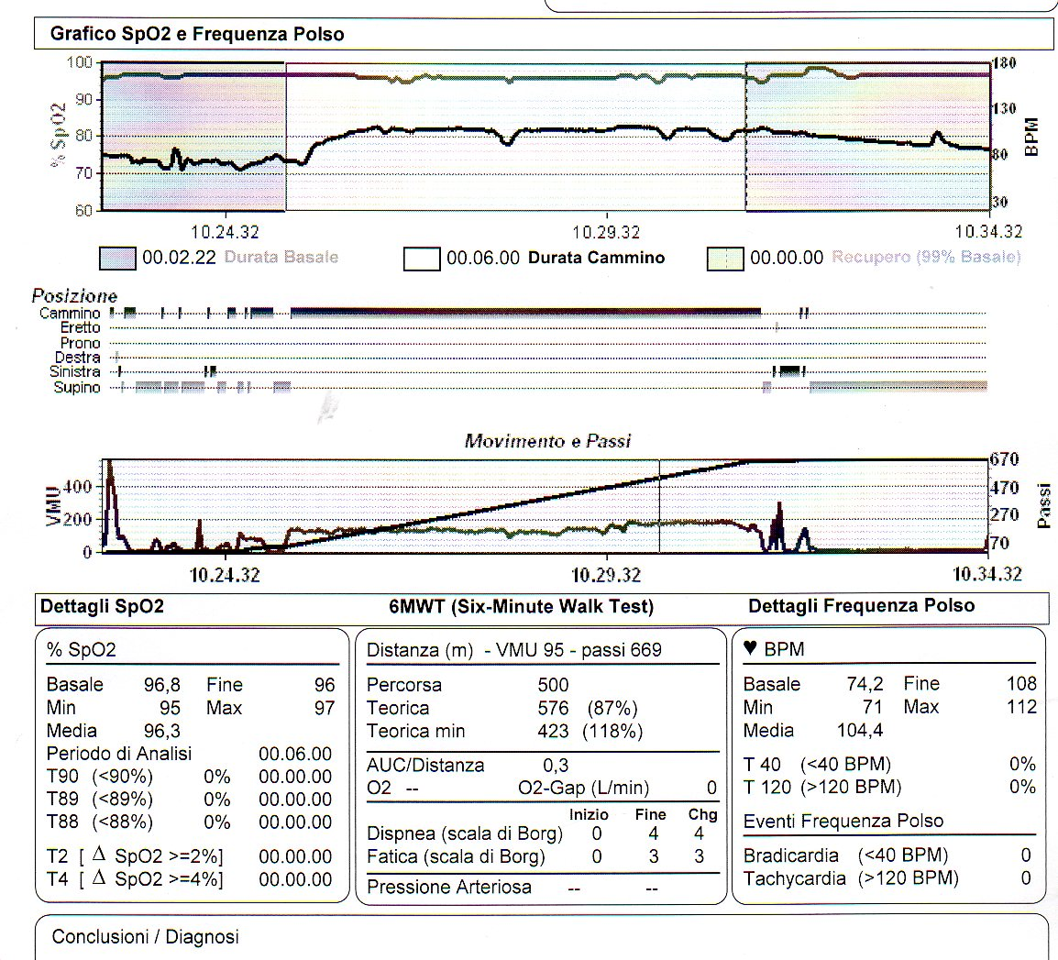
6MWT
Indicazioni:
Valutazione funzionale.
Valutazione efficacia del trattamento fisioterapico.
Valutazione del flusso ottimale di 02 durante l’esercizio fisico.
I parametri da valutare sono: SatHbO2, FC, Dispnea secondo la scala di Borg, flusso/minuto di O2 ,metri percorsi, eventuali pause, le cause e la durata di tali pause.
Tali parametri devono essere scritti nell’apposito spazio della Cartella Riabilitativa.

Slide 9
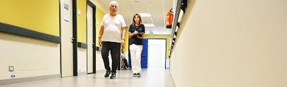
6MWT
MATERIALE
Circuito con metri segnalati (di almeno 30-40m)
Due coni
Cronometro
Sedia
Pulsossimetro
Scala di Borg o VAS
Foglio per la registrazione dei parametri
Recipiente portatile per O2 (se necessario)
Sfigmomanometro

Slide 10
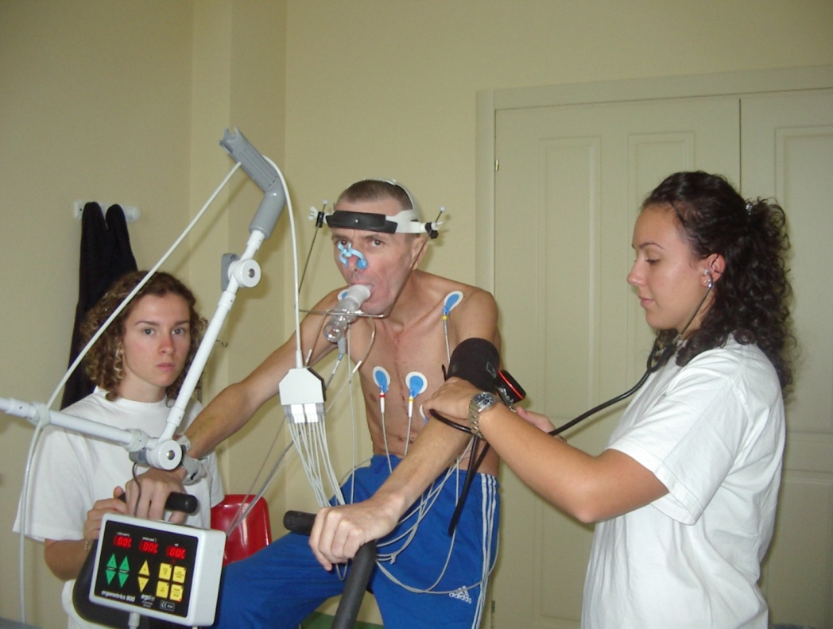
Test da sforzo
Il test da sforzo su cicloergometro o treadmill è considerato il “gold standard” per la determinazione della capacità di esercizio

Slide 11
Cicloergometro
Scopo: test da sforzo ed allenamento allo sforzo
Parametri visualizzabili sul display per la RR:
-frequenza della pedalata
-tempo della sessione
-velocita'(opzionale)
-rendimento in watt
-FC

Slide 12
Cicloergometro
Criteri di scelta per il cicloergometro in ambito ospedaliero:
-volano elettromagnetico
-carico min 5W
-facilita' di accesso
-regolazione fine del carico
-interfaccia con sistema di monitoraggio cardiaco
-Comfort della seduta

Slide 13
Treadmill
ELETTRICO
-azionato da motore elettrico
-freno meccanico soggetto ad usura
MECCANICO E MAGNETICO
-azionati dalla spinta prodotta dall’utente
-più leggeri
-meno ingombranti
-più economici
-nastro più corto
-necessità di interrompere l’esercizio per cambiare l’intensità
Pannello di controllo per visualizzare: velocita', tempo, inclinazione, FC, distanza

Slide 14
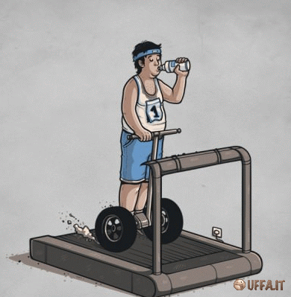
Treadmill
-Inclinazione da 0% a 15%
-Peso tra 85-180 kg, lunghezza 185-218 cm, larghezza 80-95 cm, portata media 150-160 Kg
-Lunghezza nastro 114-160 cm, larghezza 40-60 cm
-Velocita' massima da 16 a 25 km/h
-Dispositivo di sicurezza in grado di arrestare la marcia del nastro

Slide 15
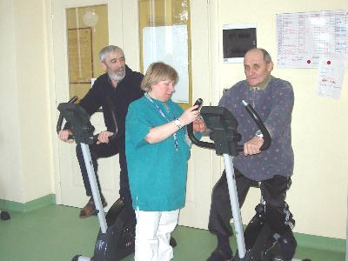
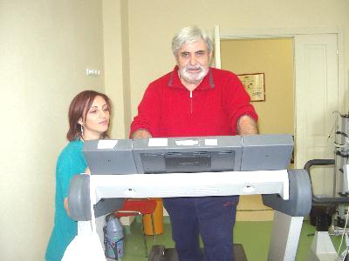
TIPI DI PROTOCOLLO
CICLOERGOMETRO
-INCREMENTALE:
A SCALINO ( 7-10-15 W/m, 20-25W/2m)
RAMPA
-A CARICO COSTANTE
TREADMILL
AUMENTO DELLA VELOCITA’ E PENDENZA
AUMENTO DELLA PENDENZA CON VELOCITA’ COSTANTE

Slide 16
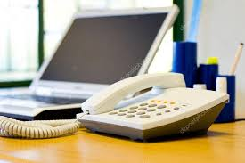
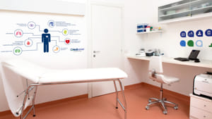
In Palestra
Scrivania
PC
Telefono
Lettino

Slide 17
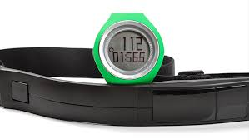
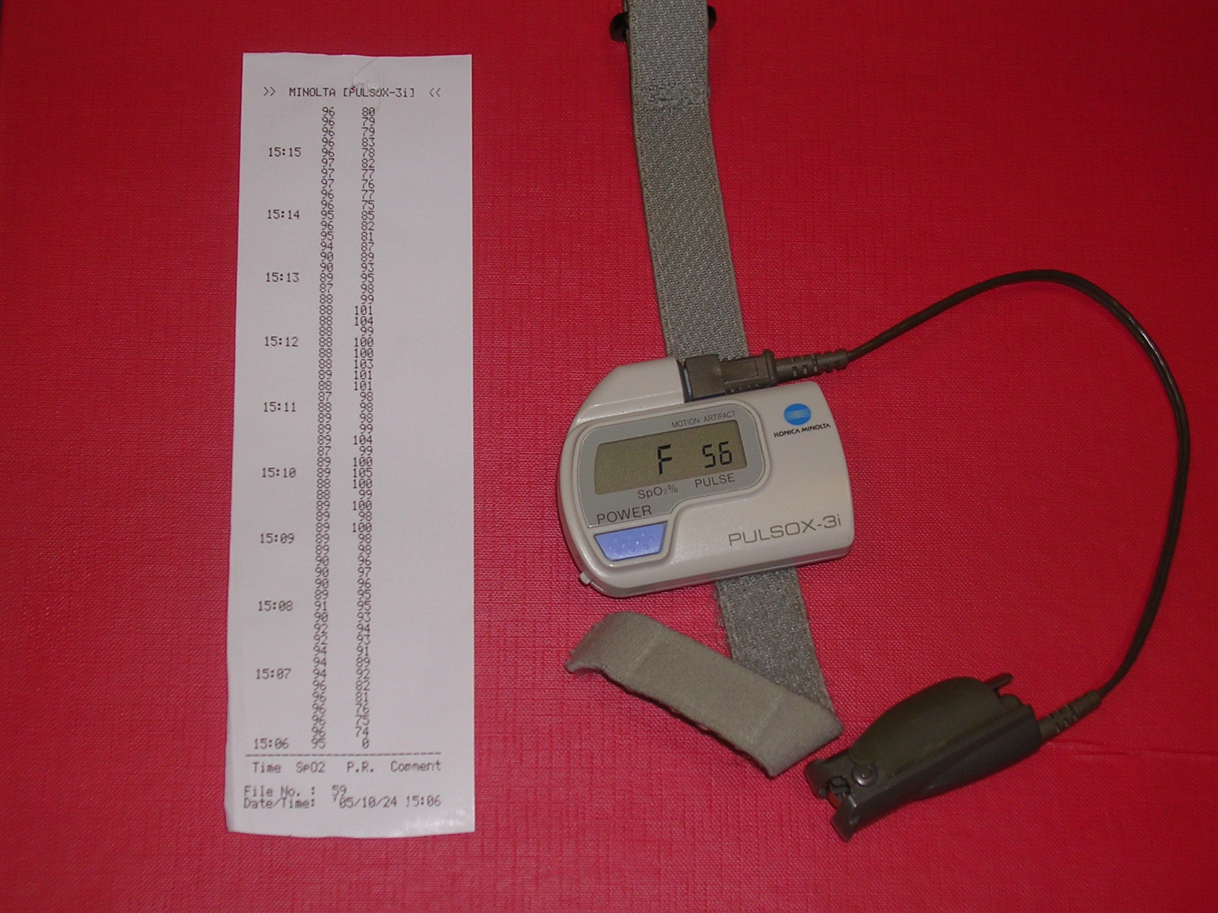
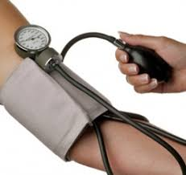
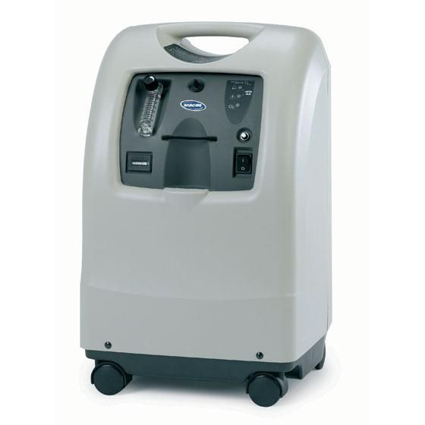
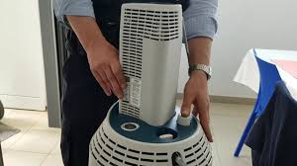
In Palestra
Presidi per monitoraggio dei parametri vitali:
-Saturimetro
-Sfigmomanometro
-Cardiofrequenzimetro
(-Carrello per le emergenze)
Bombola di O2 liquido
Concentratore di O2

Slide 18
Componenti del Programma Riabilitativo
-Attivita’ fisica e muscolare
Allenamento esercizio fisico generale
Allenamento gruppi muscolari arti superiori
Allenamento muscoli respiratori
-Fisioterapia toracica
-Educazione
-Cessazione dal fumo
-Nutrizione
-Supporto psicosociale
-Terapia occupazionale
-Ottimizzazione della terapia medica
-Indicazione ad altri trattamenti non famacologici: VMD, chirurgia

Slide 19
Allenamento muscolare
Allenamento esercizio fisico generale
Allenamento muscoli arti superiori
Allenamento muscoli respiratori

Slide 20
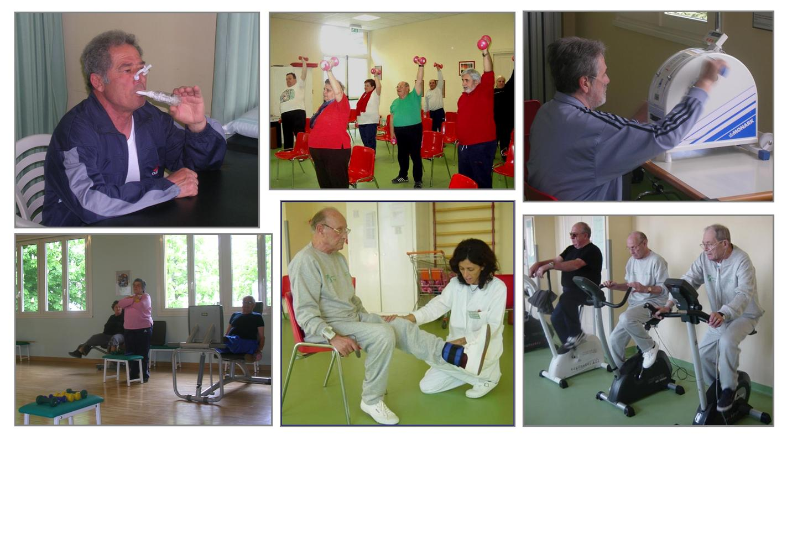
Modalità di Allenamento

Slide 21
Allenamento esercizio fisico in generale

Slide 22
IMPOSTAZIONE DEL TRAINING
Intensita’ (alta o media)
Durata (tempo dedicato alla sessione)
Frequenza (n° di interventi/settimana)

Slide 23
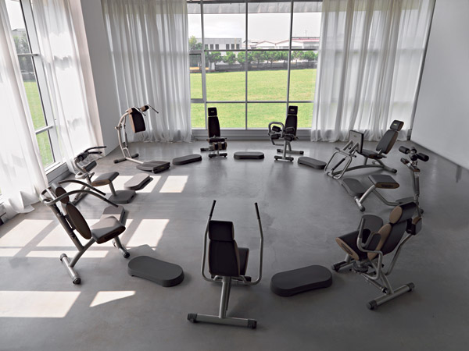
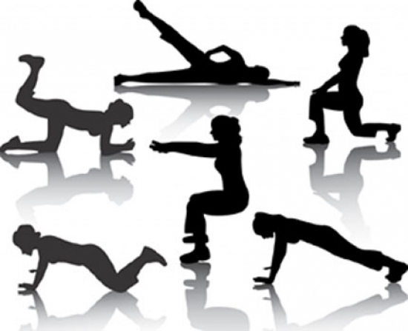
Allenamento esercizio fisico in generale
Circuito con attrezzi
Circuito senza attrezzi

Slide 24
Riallenamento allo sforzo

Slide 25
Riallenamento allo sforzo
Frequenza delle sessioni maggiormente utilizzata è 3 volte alla settimana (negli “outpatients”).
Intensita’:scopo raggiungere 30’/die ad un carico 60-70% del consumo di O2 di picco (o FC di picco) ottenuti con prova da sforzo incrementale.
Tempo (Durata) varia da 4 a 46 sedute; la maggioranza degli studi controllati e non, dura da 6 a 24 settimane.
Durata di ogni singola sessione fra i 15 ed i 30 minuti.

Slide 26
Intensita' iniziale
-60 % VO2 MAX ( ergospirometro )
-SOTTO ALLA SOGLIA ANAEROBICA
-P.A.
-SAT O2
ACCP

Slide 27
Durata e frequenza
5’ RISCALDAMENTO
20’ RESISTENZA
5’ DEFATICAMENTO
2-3 GIORNI ALLA SETTIMANA
Nr. ideale di sedute (mai meno di 15-18)
Vengono monitorati i parametri vitali durante le sedute
ACCP

Slide 28
Obiettivo
Un allenamento ad alta intensità (70-80% del carico massimo) rispetto ad un allenamento a bassa intensità (30% del massimo carico) mostra:
Significativa riduzione della ventilazione e dei livelli di lattati a isowatt.
Casabury, Wassermann, 1991
Maltais, 1996-1997
ACCP

Slide 29
ENDURANCE TRAINING
-5 min. riscaldamento
-minimo 10 min., massimo 30 min. al 50% del carico raggiunto nella PS
-5 min. di defaticamento
Si incrementa il tempo di 2 min.quando la BORG e’<5

Slide 30
INTERVAL TRAINING
-5 min. riscaldamento
-ripetute di 1 min. al 80-100% del carico massimo raggiunto nella PS , alternato a 2 min. di riposo
-5 min. di defaticamento
Minimo 6 massimo 10 ripetute
Si incrementa di 1 ripetuta quando la BORG e’<5

Slide 31
Allenamento muscoli arti superiori
PROGRAMMI
Non sostenuti:programmi di rinforzo muscolare basati sulla ripetizione di esercizi con carichi crescenti costituiti da pesi.
Sostenuti, eseguibili con ergometri a braccia→ inizio a 50 gpm senza carico → aumento di 5 w alla volta sino all’ esecuzione di esercizi per 20-30 minuti.
Ellis B. Ries A. J Cardiopul Rehabil, 1999

Slide 32
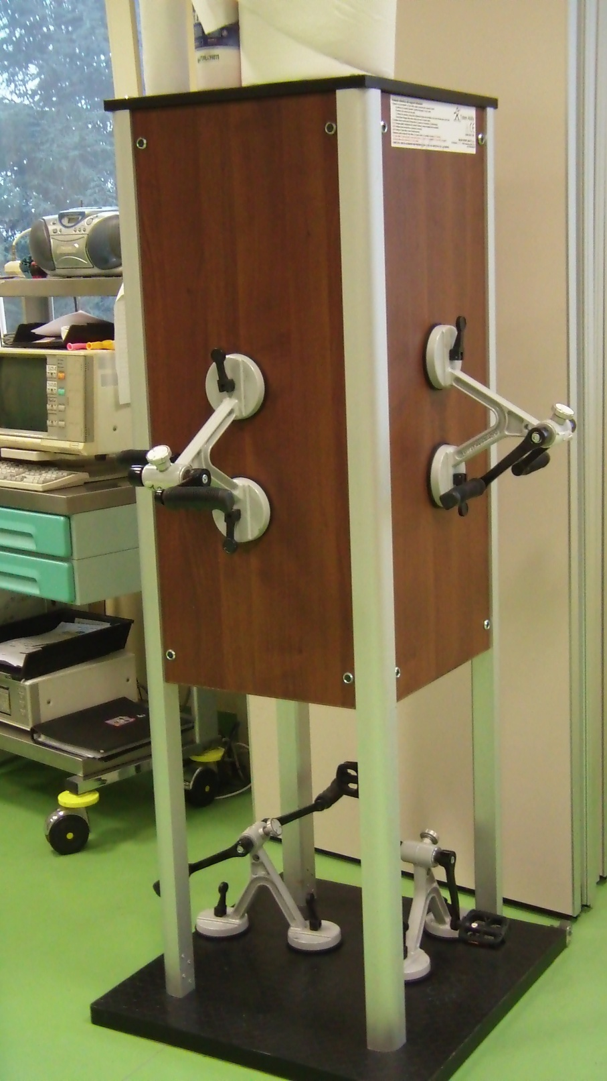
Ergometro a manovella
Pz seduto, ergometro appoggiato su un piano di fronte
Test incrementale: 60/70 giri /min 5/25 Watt ogni 1-4 min;
Test endurance: carico costante
(60-80% del carico max )
PRO
Ripetibilità
Accuratezza
Semplicità
CONTRO
Attività non riprodotta nella vita quotidiana
Disponibilità dello strumento

Slide 33
Allenamento dei muscoli respiratori
Mip – Mep (misura la forza dei mm in-espiratori)
THRESHOLD
Addestratore monopaziente
Resistenza fornita da una valvola a molla che allena i muscoli respiratori durante l’in/espirazione.
Assicura una resistenza costante indipendentemente dal flusso d’aria e dalla FR del paziente.
L’obiettivo è in/espirare con una forza sufficiente per aprire la valvola.

Slide 34
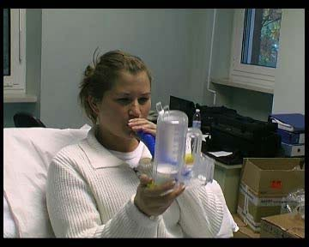
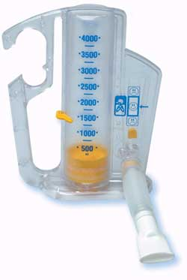
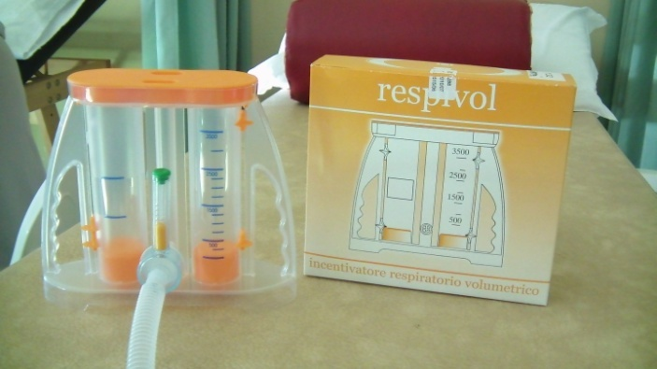
INCENTIVATORI INSPIRATORI DI VOLUME
Incentivatori di volume
Richiedono al pz inspirazioni profonde con apnea teleinspiratoria di 3-5 sec,
permettono di controllare visivamente i volumi mobilizzati e i flussi utilizzati.
Respivol
Coach

Slide 35
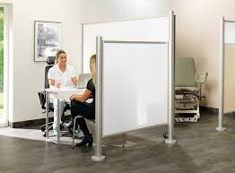
Tecniche di disostruzione bronchiale
Sedute individuali
Ambiente confortevole, che rispetti la privacy del paziente
Precauzioni igienico-sanitarie

Slide 36
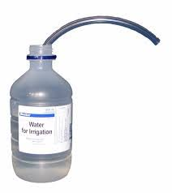
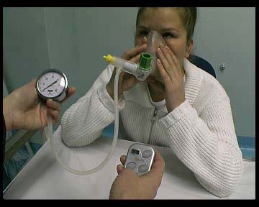
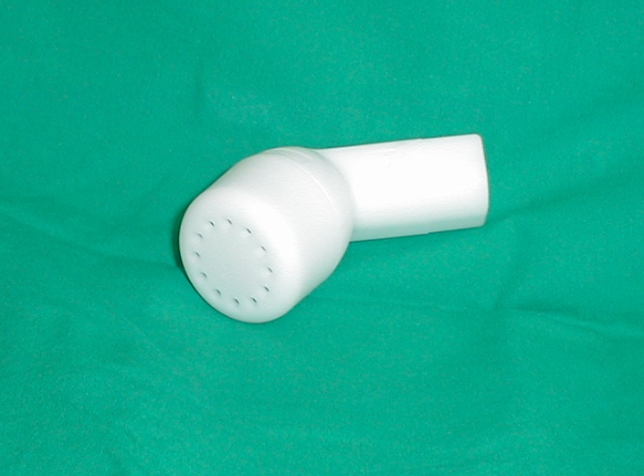
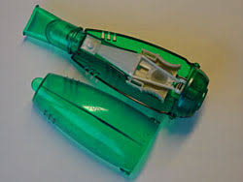
Tecniche di disostruzione bronchiale
TECNICHE PEP
Peep bottle
Pep mask
Flutter
Acapella
MODULAZIONE DEI FLUSSI ESPIRATORI
TECNICHE VIBRATORIE
MEZZI MECCANICI

Slide 37
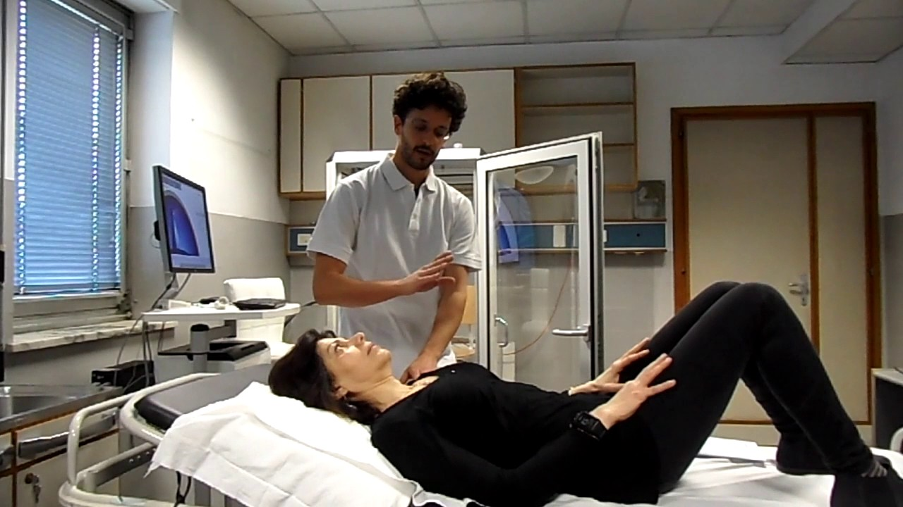
Tecniche di disostruzione bronchiale
TECNICHE PEP
MODULAZIONE DEI FLUSSI ESPIRATORI
Drenaggio autogeno
TECNICHE VIBRATORIE
MEZZI MECCANICI

Slide 38
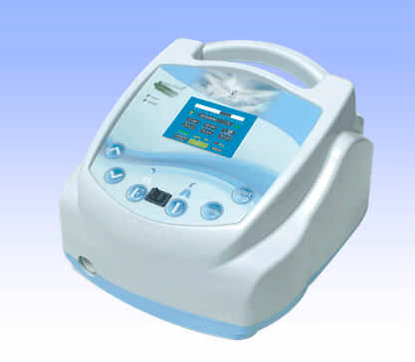
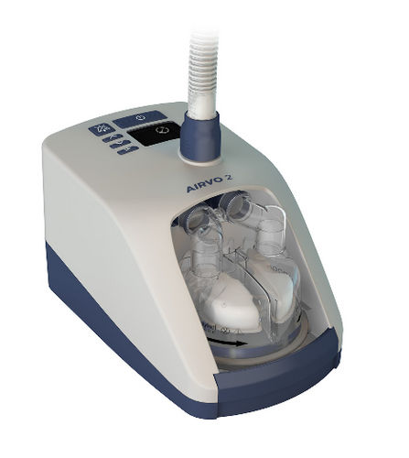
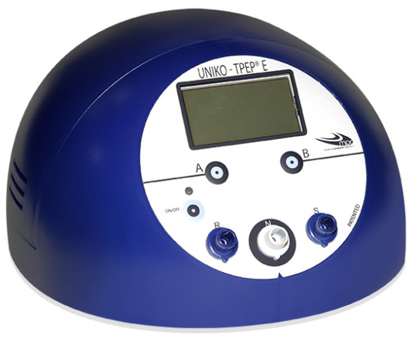
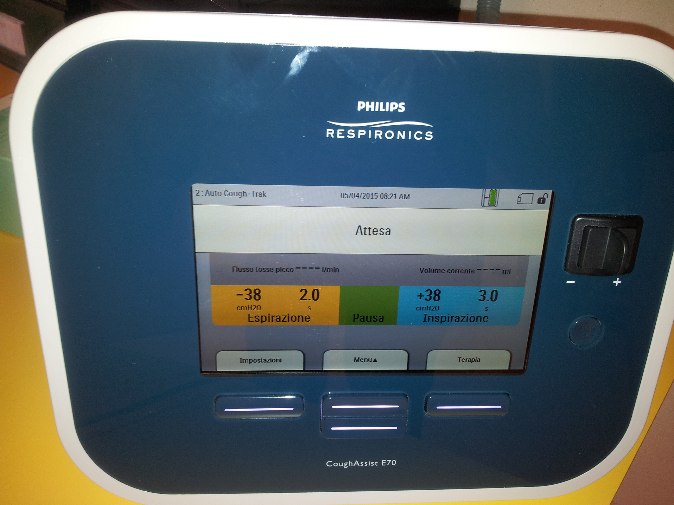
Tecniche di disostruzione bronchiale
TECNICHE PEP
MODULAZIONE DEI FLUSSI ESPIRATORI
TECNICHE VIBRATORIE
Pegaso-PERC
MEZZI MECCANICI
In-exsufflator
Unico-TPEP
Alti flussi

Slide 39
Componenti del Programma Riabilitativo
-Attivita’ fisica e muscolare
Allenamento esercizio fisico generale
Allenamento gruppi muscolari arti superiori
Allenamento muscoli respiratori
-Fisioterapia toracica
-Educazione
-Cessazione dal fumo
-Nutrizione
-Supporto psicosociale
-Terapia occupazionale
-Ottimizzazione della terapia medica
-Indicazione ad altri trattamenti non famacologici: VMD, chirurgia

Slide 40
Programma educazionale
Gli Argomenti oggetto di educazione
Fisiopatologia della malattia
Strategie respiratorie
Uso dei farmaci
Tecniche di fisioterapia
Tecniche di conservazione dell’energia
Gestione dei sintomi
Capacità di autogestione
Gestione dell’ansia e stress
Argomenti opzionali:
Ossigenoterapia
Cessazione dal fumo
Sessualità

Slide 41


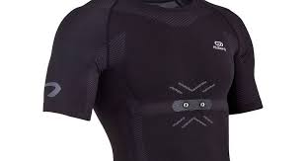
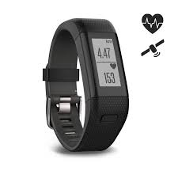
Telemetria
-Podometri, contapassi
-Teleriabilitazione (sistemi di comunicazione avanzata)
-Contapassi+attivita' di couselling/rinforzo volto all'incremento dell'attivita' fisica: good clinical practice

Slide 42
Grazie per l’attenzione!

